Slide 1
WittyPhotos
더 똑똑한 갤러리
24조 메모리즈
20133259 정찬영20133256 장지은
20123371 서민호
20123376 손민지
20153203 이가빈
Notes:
안녕하십니까 캡스톤 디자인 24조 메모리즈입니다. 지금부터 위티포토즈 개발 중간 발표를 시작하도록 하겠습니다.

Slide 2
목차
프로젝트 소개
2. 수행 내용 및 중간 결과
3. 변동사항
4. 향후 계획
Notes:
발표 순서는 다음과 같습니다.

Slide 3
프로젝트 소개
WittyPhotos란?
이미지 자동 태그 기능을 제공하고 사용자가 직접 수동으로 태그를 추가/삭제 등 관리할 수 있게 함으로써 이미지 데이터 관리를 용이하게 하고 태그 데이터를 분석하여 사용자의 라이프 스타일과 휴먼 네트워크정보를 재치있게 전달하는 안드로이드 애플리케이션입니다.
Notes:
저희는 많은 양의 이미지를 손쉽게 관리 할 수 있는 갤러리 어플리케이션을 개발하고자 하였고, 이 어플리케이션에 위티 포토즈라는 이름을 붙였습니다.

Slide 4
수행 내용 및 중간결과
이미지 태그 기능
자동 객체 태그 - 이미지에서 객체 인식
Azure Computer vision API, Faster R-CNN, SDD, YOLO등의 다양한 딥러닝 모델 비교 빠른 속도와 좋은 정확도를 보여주는 YOLO v3 (Python OpenCV)를 선정하여 입출력 코드 수정
자동 인물 태그 - 이미지에서 얼굴 인식
Python의 face_recognition package를 이용하여 128개의 얼굴 특징 벡터 추출하여 저장
저장된 모든 얼굴의 벡터 값을 DBSCAN 이용하여 클러스터링한 후 라벨 추출 (Face Clustering)
적절한 값이 추출되었는지 테스트하기 위해 t-sne을 사용하여 시각화
수동 태그
Python에서 SQLite3 데이터베이스에 태그를 추가, 삭제하는 코드 작성
Notes:
저희는 우선 위티포토즈에 이미지 분석을 통해 자동으로 태그를 부여할 수 있는 기능을 구현하고자 하였으며
여러 이미지 분석 시스템을 비교하여 파이썬 openCV를 이용하는 YOLO를 선택하였습니다.
또한 지정된 인물을 자동으로 인식하는 기능을 추가하기 위해 Python의 face_recognition 패키지를 이용한 코드를 작성하였습니다.
이미지를 인식하여 태그를 부여하는 것과 별개로 사용자가 원하는 태그를 직접 추가할 수 있도록 해당 기능을 구현하였습니다.

Slide 5
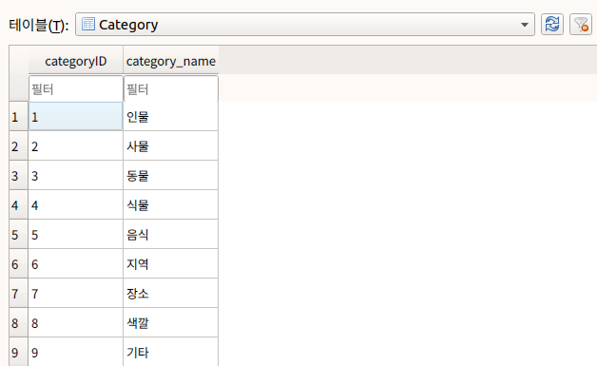
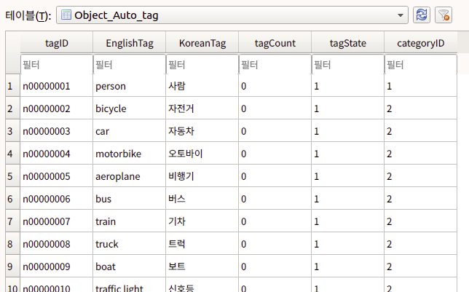
수행 내용 및 중간결과
태그 카테고리화
태그 카테고리화
카테고리 : 인물, 사물, 동물, 식물, 음식, 지역, 장소, 색깔, 기타
자동 태그들은 먼저 카테고리를 지정하여 데이터베이스에 저장하였다.
사용자가 태그를 추가할 때 카테고리를 반드시 설정하도록 코드를 작성하였다.
[그림 00 -Category 테이블]
[그림 00 - Object_Auto_tag 테이블]
Notes:
이런식으로 부여된 모든 태그는 카테고리별로 분류되어 있으며, 이 카테고리는 인물, 사물, 동물, 등 총 9가지로 나뉘어져 있습니다.
자동태그의 경우 미리 지정된 카테고리 분류에 따라서 데이터베이스에 나누어 저장하며
수동태그의 경우 사용자가 반드시 카테고리를 설정 하여야 합니다.

Slide 6
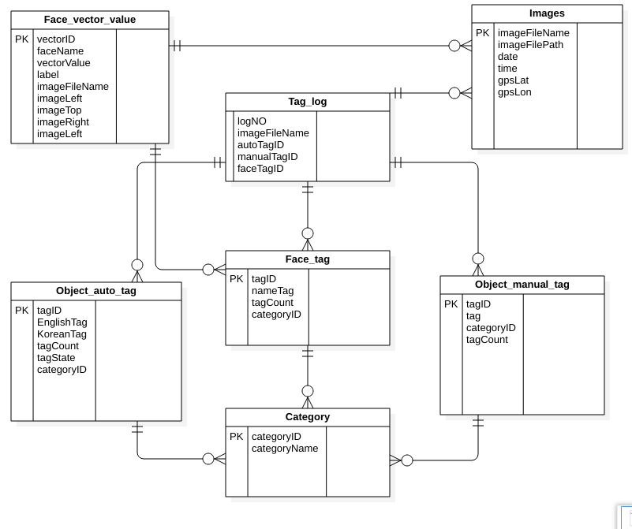
수행 내용 및 중간결과
데이터베이스
데이터베이스
데이터베이스 설계 완료
Python을 사용하여 SQLite3 데이터베이스 구축
타 기능들을 연동하여 테스트 및 설계 수정
[그림00 - ER 다이어그램]
Notes:
이 그림은 데이터베이스의 ER다이어그램입니다.
이 다이어그램을 기반으로 데이테베이스를 설계하고 파이썬을 사용하여 SQLite로 데이터베이스를 구축하였습니다.

Slide 7
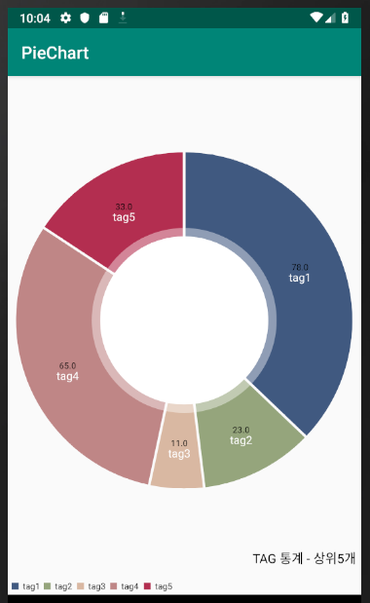
수행 내용 및 중간결과
통계 및 네트워크 분석
태그 통계
자주 사용된 태그의 통계를 파이 그래프로 시각화하기 위해 MPAndroidChart 라이브러리를 이용하여 코드작성
Notes:
사용되는 태그들의 현황을 한눈에 파악할 수 있도록 MPAndroidChart 라이브러리를 이용하여 통계표 생성 기능을 구현하였습니다.

Slide 8
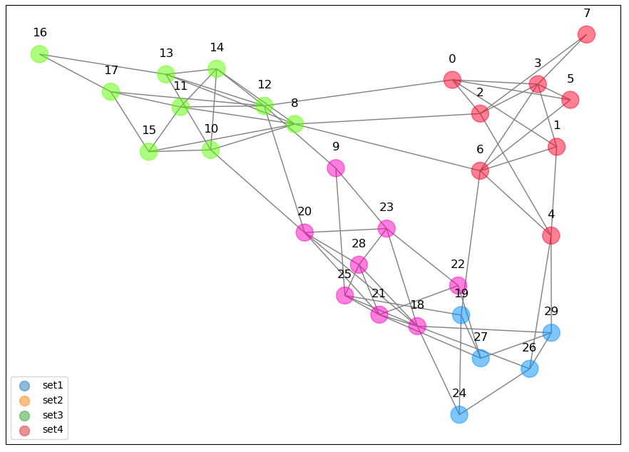
수행 내용 및 중간결과
통계 및 네트워크 분석
전체 네트워크 군집화
네트워크에서 커뮤니티를 추출하는 알고리즘 조사 (Girvan_newman, Link Community, Louvain)
Python의 Girvan_newman 라이브러리를 이용해서
커뮤니티 추출, 그래프화 테스트
Centrality 계산
노드의 중요도에 따라 노드의 크기를 다르게 시각화하기위해
Python으로 degree, closeness, betweenness Centrality를
계산, 그래프화 테스트
Notes:
네트워크의 군집별로 색상을 다르게 하여 시각화 하기 위해 네트워크에서 커뮤니티를 추출하는 알고리즘에 대한 조사를 하였습니다.
부분적으로 betweenness centrality를 이용하는 커뮤니티를 잘라나가는 girvan_newman 알고리즘 이용해 커뮤니티를 추출하여 그래프를 그려보았고
노드의 중요도에 따라 크기를 다르게 시각화 하기위해
파이썬 라이브러리를 이용하여 degree, closeness, betweenness centrality 계산 코드를 작성했습니다.

Slide 9
수행 내용 및 중간결과
UX/UI 디자인 설계 및 안드로이드 어플리케이션 구현
스플래쉬 액티비티 + 메인 액티비티 구현
- 자체 디자인 로고와 선별된 컬러 팔레트를 기반으로 1500ms 의 스플래쉬 화면을 구성
- 스플래쉬 후 앨범, 그래프 카테고리를 선택할 수 있는 메인 액티비티 화면으로 이동
앨범 메뉴
- 앨범 메뉴 선택과 동시에 유저의 기기에 저장되어 있는 앨범을 불러오는 기능 구현
- 이미지의 개수가 많을 경우를 대비해 AsyncTask - doInBackground 를 사용해
레이아웃 뒤에서 계속 이미지 작업을 하는 기능 구현
- 불려진 앨범 카테고리에서 구체적 카테고리를 선택할 시 카테고리안에 있는 이미지를
그리드 형식으로 출력하는 기능 구현
그래프 메뉴
- 그래프 메뉴 선택과 동시에 그래프 디렉토리로 이동하는 화면 전환
- 화면 전환 후 태그 빈도수 데이터를 기반으로 생성된 파이 그래프를 출력
Notes:
안드로이드 어플리케이션 개발 진행상황은 이와 같습니다.
앱 아이콘은 1차 초안 디자인이 나왔고 스플래쉬, 메인 액티비티를 구성하는 레이아웃 파일과 자바 코드가 구현됬습니다.
안드로이드 어플리케이션 개발 중 많은 부분을 차지 하고 있는 이미지 스토리지 아이디 확인 및 동기화 부분도 완료되었습니다.
각 기기내에 생성되어있는 이미지 앨범 디렉토리를 보여주고 구체적인 디렉토리 선택 시 디렉토리 안의 이미지들을 그리드 형식으로 출력하는 코드를 구현했습니다.
그래프 메뉴를 클릭할 시 첫번째 그래프인 파이 그래프 MPAndroidChart를 통해 출력하는 코드까지 구현되었습니다.

Slide 10
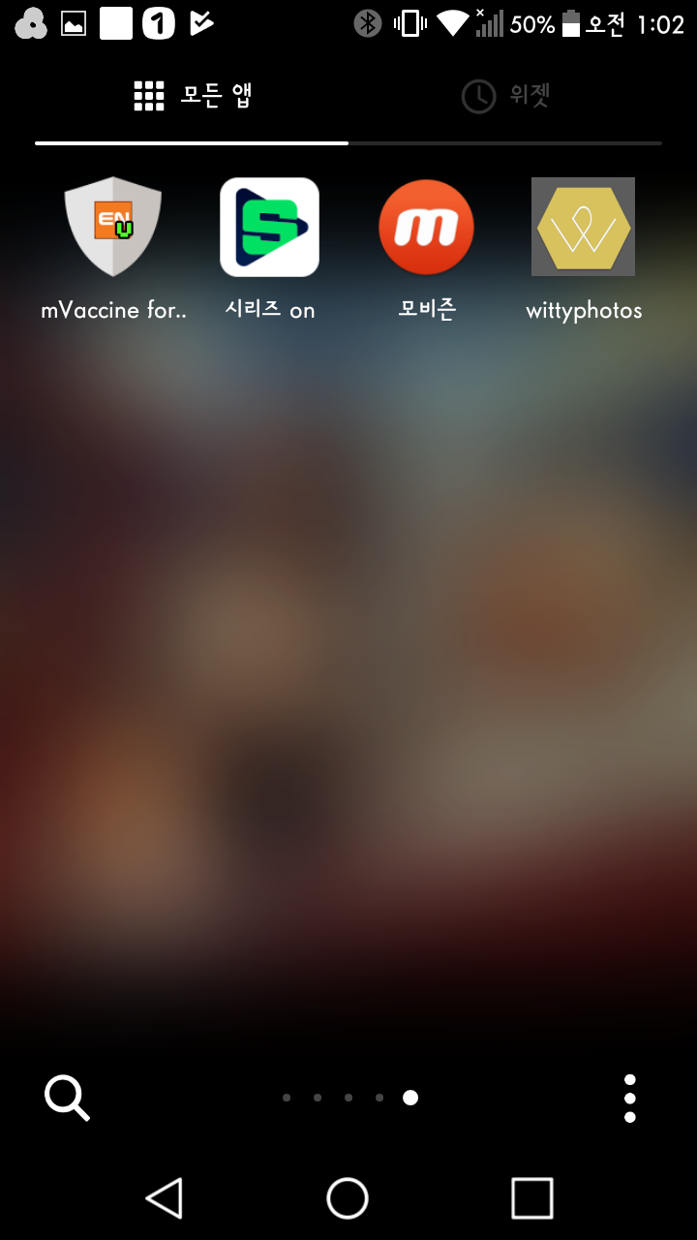

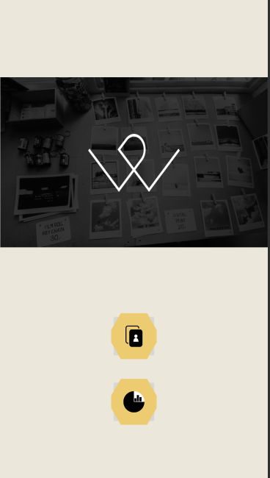
수행 내용 및 중간결과
UX/UI 디자인 설계 및 안드로이드 어플리케이션 구현
앱 아이콘
스플래쉬 화면
메인 화면
Notes:
다음은 실제 안드로이드 기기를 통해 보여지는 화면입니다.
wittyphotos 앱 아이콘을 선택하면 일정 시간 동안 스플래쉬 화면이 보여지고 후에 메인 화면으로 페이지가 전환됩니다.
메인 화면에는 앨범과 통계표를 이용할 수 있도록 각각에 맞는 버튼이 활성화 되어 있습니다.

Slide 11
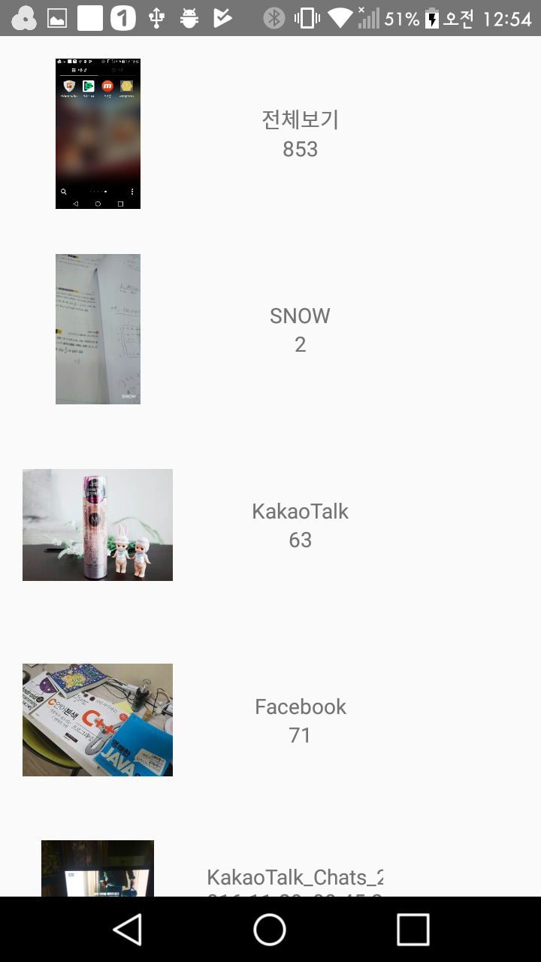
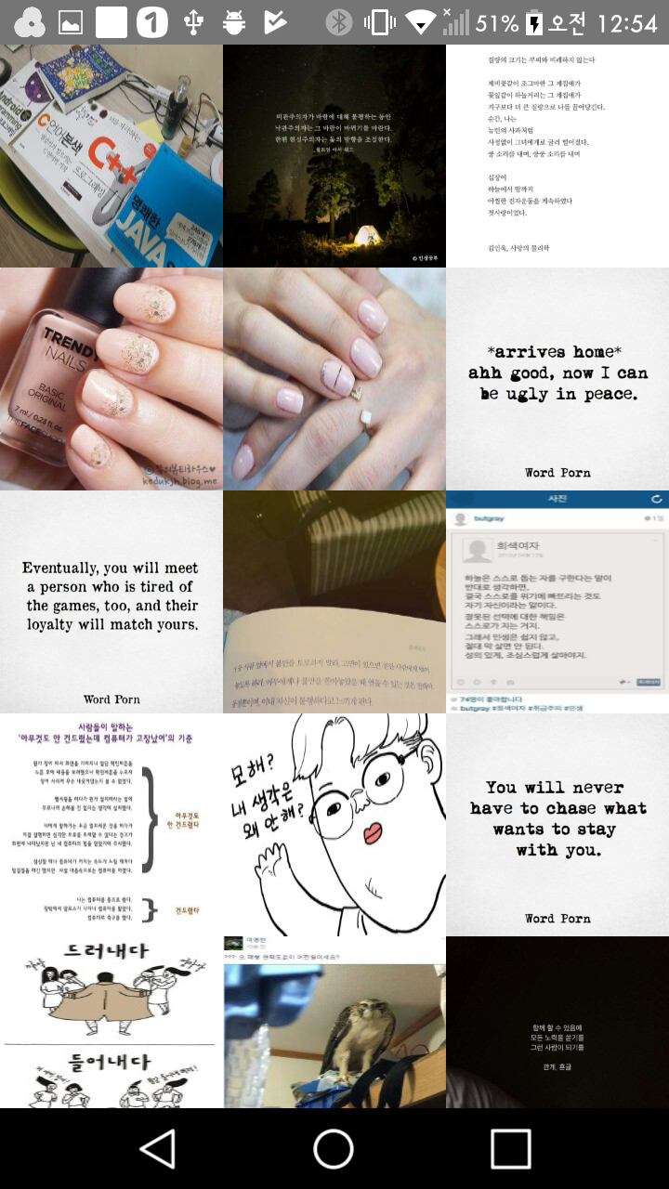
수행 내용 및 중간결과
UX/UI 디자인 설계 및 안드로이드 어플리케이션 구현
메인 화면
이미지 디렉토리
이미지 디테일 디렉토리
Notes:
메인 화면에서 앨범 메뉴를 클릭하면 실제 기기에 저장되어있는 앨범을 불러오게 되며
각 앨범 디렉토리의 썸네일 이미지, 디렉토리 이름 그리고 가지고 있는 이미지의 개수가 유저에게 보여집니다.
세부 디렉토리를 클릭할 경우 디테일 내부의 이미지들이 나열되어 이미지들을 확인 할 수 있습니다.

Slide 12
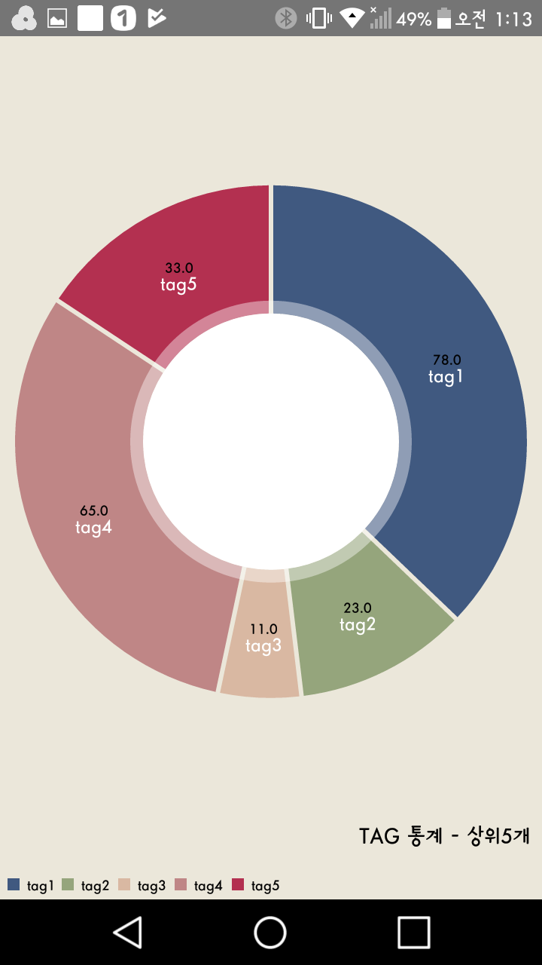
수행 내용 및 중간결과
UX/UI 디자인 설계 및 안드로이드 어플리케이션 구현
메인 화면
그래프 디렉토리_(1)파이그래프
Notes:
그래프 메뉴 클릭시 MPAndroidChart를 이용해 생성된 파이 그래프가 보여집니다.

Slide 13
변동사항
이미지 태그
- [보완 사항] Python OpenCV로 YOLO v3 구동
태그 카테고리화와 데이터 베이스
- [추가 사항] 지역 카테고리 추가 - [보완 사항] 안드로이드 앱과 연동 전 Python으로 SQLite3를 사용하여 데이터베이스 구축 및 테스트
통계 및 네트워크 분석
- [보완 사항] 서버 의존도를 낮추기 위해 자바로 코드 작성
UI/UX 디자인 설계 및 안드로이드 어플리케이션 구현
- [보완 사항] Viewpager 사용 - [추가 사항] 최하단에 태그 삭제 버튼 추가
웹 서버와 웹 클라이언트 구축
- [보완 사항] Django를 사용하여 웹서버 개발 - [추가 사항] PythonAnywhere 사용하여 테스트용 서버 구축
Notes:
이번 중간발표단계에서 이전과 변동된 사항은 YOLO9000을 이용하지 않고 YOLO V3를 사용했다는 점입니다.
또한 기존에 계획하였던 카테고리 목록에 지역을 추가하였으며 보다 안드로이드 환경에 적합한 개발을 위하여 주 사용 프로그래밍 언어를 파이선에서 자바로 바꾸었습니다.

Slide 14
향후 계획
이미지 태그
자동 객체 태그
단어 데이터셋을 증가시켜 더 많은 자동 태그(약 100개 이상)를 제공 (현 80개)
Pascal VOC를 사용하여 객체 인식 정확도를 체크
수동 태그
Python으로 작성한 태그 추가, 삭제 코드를 안드로이드 어플리케이션에서
구동하기 위해 Java로 수정
데이터베이스
Python. SQLite로 구축된 데이터베이스를 참고하여 안드로이드 어플리케이션 내부 데이터베이스 구축
Network 테이블(태그의 동시 출현 빈도수 저장)을 만들어 네트워크 분석에 사용될 수 있게 함
Notes:
향후 계획은 다음과 같습니다.
먼저 자동 태그는 단어 데이터셋을 증가시켜 더 다양한 단어를 지원하도록 할 계획이며,
수동 태그의 경우 Python으로 작성한 태그 추가, 삭제 코드를 안드로이드 어플리케이션에서 구동하기 위해 자바로 수정할 계획입니다.
데이터베이스는 Python과 SQLite로 구축된 데이터베이스를 참고하여 안드로이드 어플리케이션 내부에 데이터베이스를 구축할 것입니다.
또한 네트워크 분석에 사용할 별도의 데이터베이스를 추가로 구현할 것입니다.

Slide 15
향후 계획
통계 및 네트워크
통계 데이터베이스의 Network 테이블에서 태그 출현 빈도를 입력받는 코드 추가
네트워크 그래프 커뮤니티 추출 알고리즘 추가 조사 속도, 모듈성 등을 비교 분석하여 최종적으로 사용할 알고리즘 선택 군집을 찾아내 노드가 속해있는 군집 ID를 데이터베이스로 넘기는 코드 노드의 Centrality 계산 코드 작성 GraphStream 라이브러리를 이용하여 그래프 생성 (weight, centrality에 따라 edge의 색상, 노드의 크기의 변화를 준다)
네트워크 분석을 통한 코멘트 제공 사용자에게 추천이나 정보를 제공할 수 있는 분석 코드 작성 정해진 형식으로 코멘트를 만들어 보여주고 push 알림을 준다.
Notes:
이 데이터베이스로부터 태그 출현 빈도를 입력받는 코드를 추가할 것입니다.
커뮤니티를 추출하는 알고리즘을 추가로 조사한 후 비교 분석하여 최종적으로 사용할 알고리즘을 선택하고 그 알고리즘을 이용한 코드를 작성할 계획입니다. 작성한 코드를 이용하여 추출된 정보로 GraphStream 라이브러리를 이용하여 그래프를 생성할 것입니다.
그리고 사용자에게 정해진 형식의 코멘트나 push 알림을 제공하기 위해 사용자에게 추천이나 정보를 제공할 수 있는 네트워크 분석 코드를 작성할 것입니다.

Slide 16
향후 계획
UI/UX 디자인 설계 및 안드로이드 어플리케이션 구현
안드로이드 애플리케이션 완성
이미지를 서버에 전송하여 자동 태그를 수신할 웹 클라이언트 구축
네트워크 및 태그 통계 데이터 베이스 그래프 시각화
보다 편리한 UX 추가 리서치
사용자 인터페이스 디자인 완료
유저를 위한 푸시 알림 서비스 구축
웹 서버와 클라이언트 구축 웹서버
이미지 데이터를 클라이언트에서 전달받아 객체인식과 얼굴인식 프로그램에 전달
이미지에서 추출된 태그 데이터와 얼굴 벡터 값을 클라이언트에 전송
통신이 제대로 작동하는지 테스트 웹클라이언트
새롭게 동기화 된 이미지들을 서버에 전달
서버로부터 전송받은 데이터를 안드로이드 내부 데이터베이스에 저장
Notes:
UI/UX 상에서의 계획은 레이아웃까지 디자인을 완료하고 그래프 시각화와 서버와의 연결을 완성하는 것입니다.
웹 서버로 이미지를 전송하고 이미지에 부여된 태그 데이터를 수신하는 작업을 위한 웹 클라이언트를 구축할 계획입니다.
현재 이미지 동기화 과정에서 이미지의 절대 경로가 아닌 스토리지 아이디 값을 사용하기 때문에 이미지 절대경로를 파악 및 전송하는 코드를 작성할 것입니다.
주기적으로 유저에게 푸쉬알림을 보내는 것이 목표이기에 푸시 알림 기능 또한 구현할 계획에 있습니다.

